Slide 1



Árboles de Regresión
Una aproximación a CART y su utilización mediante rpart
Maestría en Explotación de Datos y Descubrimiento del Conocimiento
Universidad de Buenos Aires
Enfoque Estadístico del Aprendizaje
Prof. Andrés Farall
Federico Checozzi
Ing. Electrónica, UTN-FRH
Ignacio Ibarra
Economía, FCE-UBA
Notes:
Hola a todos!!! Esta serie de videos forma parte del curso dictado por el profesor Andrés Farall de la materia Enfoque Estadístico del Aprendizaje de la Maestría en Explotación de Datos y Descubrimiento del Conocimiento de la Universidad de Buenos Aires.
En estas lecciones haremos un breve repaso del algoritmo Classification and Regression Trees (CART) y su utilización mediante la librería rpart.
Nosotros somos Federico Checozzi, ingeniero egresado de la carrera de ingeniería elctrónica de la Universidad Tecnológica Nacional Facultad Regional Haedo, e Ignacio Ibarra economista egresado de la Facultad de Ciencias Económicas de la UBA.

Slide 2
Temario
Revisión bibliográfica
Introducción: Qué lugar ocupa CART frente a otros modelos
Principales características de los modelos basados en árboles de partición recursiva binaria.
Ventajas y desventajas
Un ejemplo paso a paso: particiones y función de costo
Particiones con variables categóricas
¿Qué tipo de funciones genera el algoritmo CART?
Coeficiente de determinación en árboles
Evitar el overfitting
Controlando el crecimiento del árbol
Post-pruning de árboles
Tratamiento de valores faltantes
Importancia de variables
Notes:
Sin más, pasemos ahora al temario que vamos a ver a lo largo de los videos.
En primer lugar, es importante saber que lugar CART en comparación con otros modelos
Luego, realizaremos una descripción de las principales características presentes en todos los árboles que están basados en particiones recursivas binarias.
En tercer lugar, analizaremos las ventajas y desventajas de utilizar CART
En cuarto lugar veremos un ejemplo paso a paso del funcionamiento del algoritmo haciendo foco en las particiones y en la función de costo que optimiza el árbol.
También comentaremos las particiones con variables categóricas.
Posteriormente analizaremos qué tipo de funciones genera un árbol.
En septimo lugar, veremos cómo se calcula el coeficiente de determinación en los árboles de regresión.
Luego mostraremos cuáles son las herramientas de CART para evitar el overfitting
En noveno lugar, veremos como es el tratamiento de los valores faltantes en CART y su implementación en rpart
Por último estudiaremos la forma en que se calcula la importancia de variables

Slide 3
Bibliografía
Revisión bibliográfica
Breiman, L. et al (1984) Classification and Regression Trees. Chapman and Hall/CRC.
Therneau, T. M., Atkinson, E. J., & Foundation, M. (2015). An Introduction to Recursive Partitioning Using the RPART Routines.
Scikit-learn: Machine Learning in Python, Pedregosa et al., JMLR 12, pp. 2825-2830, 2011.
Hastie, T. et al (2001) The Elements of Statistical Learning.
Loh, Wei-Yin. “Fifty Years of Classification and Regression Trees.” International Statistical Review, vol. 82, no. 3, 30 June 2014, pp. 329–348, 10.1111/insr.12016.
Kaggle (2021) State of Machine Learning and Data Science
Notes:
Sin más, pasemos ahora al temario que vamos a ver a lo largo de los videos.
En primer lugar, cuál es el lugar que ocupa el algoritmo en comparación con otros utilizados en el mundo de la ciencia y los negocios.
Luego, realizaremos una descripción de las principales características presentes en todos los árboles que están basados en particiones recursivas binarias.
En tercer lugar, analizaremos las ventajas y desventajas de utilizar CART
En cuarto lugar veremos un ejemplo paso a paso del funcionamiento del algoritmo haciendo foco en las particiones y en la función de costo que optimiza el árbol.
Posteriormente analizaremos qué tipo de funciones genera un árbol, analizando un ejemplo de un modelo con una variable independiente y una única variable explicativa.
En sexto lugar, comentaremos una de las propiedades centrales del algoritmo: la poda y cómo realizarla con rpart mediante el parámetro cost-complexity
Asimismo veremos otros parámetros usuales en rpart que permiten controlar el crecimiento del árbol entre ellos maxdepth, minsplit y minbucket.
Una parte muy importante y novedosa en CART es el tratamiento de los valores faltantes mediante el uso de variables sustitutas. Veremos cómo es su utilización en rpart
Por último veremos la forma en que se calcula la importancia de variables

Slide 4
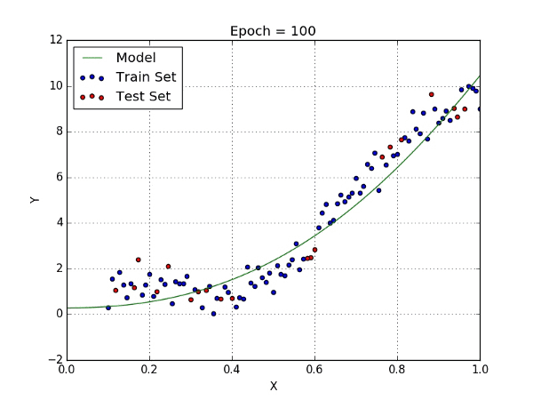
Aproximarnos a la realidad…
X
DATA GENERATING PROCESS
f(x) + ε
Y
Notes:
En estadística suele pensarse que los datos que analizamos son generados por lo que se conoce como data generating process o proceso generador de datos. Este término refiere a que los datos provienen de un proceso estocástico que no es posible conocer cabalmente. Dicho de otra manera, no es posible conocer del todo cuál es la población ni cuál es mecanismo mediante el cual se generan los datos. Es decir, existe un modelo, entre comillas “real”, que relaciona un conjunto de variables X con una variable respuesta Y pero no podemos saber cuál es exactamente dicho modelo. El error estocástico, que en la presentación se muestra con la letra épsilon, está incluido en el proceso generador de datos y representa una incertidumbre generada por variables que influyen en la variable Y pero que no podemos saber cuáles son y por ende se las agrupa en dicho término el cuál se comporta como variable aleatoria y por ende genera que nuestra variable Y también lo sea.
Nuestro objetivo es encontrar una función o modelo que se aproxime lo más posible a la realidad. ¿Cómo puede uno lograr esto? Bueno, se trata de analizar una muestra de la población, y desarrollar un modelo que logre reducir la discrepancia entre lo que nuestro modelo dice de la muestra y lo que observamos de ella en la muestra.
‌

Slide 5

En palabras de…
“Unlike many other statistical procedures which were moved from pencil and paper to calculators and then to computers, this use of trees was unthinkable before computers”
(Breiman et al, Classification and Regression Trees, 1984)
“Binary trees give an interesting and often illuminating way of looking at data in classification or regression problems. They should not be used to the exclusion of other methods. We do not claim that they are always better. They do add a flexible nonparametric tool to the data analyst’s arsenal” (op. cit).
Prof. Leo Breiman (1928 - 2005). University of California, Berkeley.
Notes:
El trabajo realizado por Leo Breiman, como profesor de estadística de la Universidad de California en Berkeley, fue una de las máximas contribuciones en el desarrollo del campo del machine learning. Los métodos estadísticos no paramétricos que él co-creó tienen una gran importancia en la actualidad. La técnica de bagging y su conocido, Random Forest, estuvieron basados en otra creación de él y su equipo: el algoritmo Classification and Regression Trees (CART) que nosotros vamos a explicar.
En palabras de su autor… vale notar que el surgimiento de los árboles de clasificación y regresión pudo darse gracias al avance en la capacidad de cómputo y el desarrollo de la informática. Puede decirse que el campo del machine learning es producto de la confluencia de varios aportes: los algoritmos, la estadística y el poder de cómputo. CART fue un vivo ejemplo de ello. Y su creación desencadenó, junto con las redes neuronales, una revolución en el campo del conocimiento.
También… él mismo señaló que los árboles son buenos para iluminar problemas de clasificación o regresión. Pero que no deben ser utilizados de forma exclusiva en detrimento de otros métodos sino de manera complementaria. Su objetivo fue dotar al mundo de las ciencias de un método no paramétrico.

Slide 6
¿Qué lugar ocupa CART?
¿Métodos paramétricos?
SI
NO
OLS
GLM
…
¿Algoritmo Greedy?
SI
NO
¿Partición recursiva binaria?
Redes Neuronales
Ridge y Lasso
…
Bagging
Boosting
NO
SI
Arboles binarios
AID
THAID
ID3
C4.5
….
CART
Notes:
El objetivo de ésta slide, es mostrar el lugar que ocupan los árboles de regresión como CART, en comparación con otras técnicas comunes. Para ello recurrimos a un esquema un poco burdo pero quizás útil a la hora de entender qué es un árbol como CART y qué no lo es.
En primer lugar podríamos decir que existen métodos que son paramétricos y métodos que no lo son. Los métodos paramétricos son atribuidos generalmente a la estadística clásica, entre ellos encontramos la regresión por mínimos cuadrados ordinarios o el modelo lineal generalizado. En cuanto a los métodos que no son paramétricos, podemos dividirlos en aquellos que buscan una solución óptima global como por ejemplo las redes neuronales o los modelos de regresión ridge o lasso, y algoritmos cuya solución es greedy. Entre éstos últimos, existen algoritmos que utilizan particiones recursivas binarias y algoritmos que utilizan otro tipo de partición recursiva. Entre los algoritmos que utilizan otro tipo de partición recursiva encontramos los algoritmos ID3 y C4.5 creados ambos por Quinlan. Estos métodos eran árboles con particiones recursivas que permitían particiones trinarias, cuaternarias o de mayor grado.
Entre los métodos que utilizan las particiones recursivas binarias encontramos distintos tipos de árboles binarios: algunos métodos como AID y THAID, que hoy se encuentran en desuso, son ejemplos de ello, junto con CART que es el algoritmo que nos proponemos describir en estos videos. A su vez, algoritmos más desarrollados que CART, utilizan CART como base de esos algoritmos: ejemplo de ello son los modelos de bagging y de boosting.
‌

Slide 7
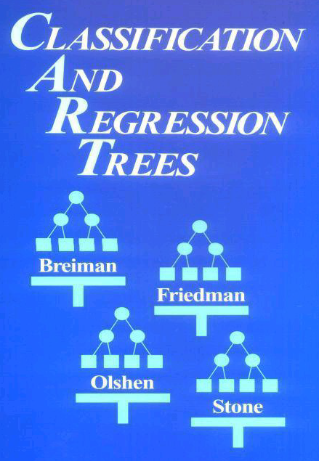
Historia de CART
[Loh, Wei-Yin. Fifty Years of Classification and Regression Trees (2014)]
1963 - Morgan y Sonquist.
Automatic Interaction Detection (AID).
1972 - Messenger y Mandell.
THeta Automatic Interaction Detection (THAID).
1984 - Breiman et. al.
Classification and Regression Trees (CART).
2001 - Breiman.
Random Forest
No paramétricos
Partición recursiva binaria
Greedy
Notes:
Loh, Wei-Yin. “Fifty Years of Classification and Regression Trees.” International Statistical Review, vol. 82, no. 3, 30 June 2014, pp. 329–348, 10.1111/insr.12016.
Para terminar con esta introducción y antes de adentrarnos a describir en profundidad cómo funciona CART, analizaremos su procedencia, su historia. En el muy citado paper de Loh, 50 años de los Arboles de Clasificación y Regresión, se pasa revista de múltiples modelos basados en árboles. Nos interesa rastrear cuáles fueron los antecesores de CART para entender luego la particularidad y qué aportes introdujo este último.
‌1963 - Morgan y Sonquist. Automatic Interaction Detection (AID). Ellos crearon el primer algoritmo para un árbol de regresión con partición binaria recursiva. Las partición óptima se calculaba minimizando la suma de los errores cuadráticos. Las particiones se detenían cuando la reducción del error era menor que una fracción preestablecida del error contenido en el nodo antecesor.
1972 - Messenger y Mandell. THeta Automatic Interaction Detection (THAID). Extienden algoritmo hacia árboles binarios de clasificación. En ellos se introduce la entropía como función de costo que se desea minimizar.
A pesar de su novedad, o quizás debido a ella, AID y THAID inicialmente no despertaron mucho interés en la comunidad estadística. Algunos autores demostraron mediante simulación que AID podía sobreajustar severamente los datos.
Sin embargo, casi al mismo tiempo, la idea de la partición recursiva estaba ganando fuerza en las comunidades de ingeniería y ciencias de la computación a medida que comenzaban a aparecer algoritmos más eficientes para llevar a cabo la búsqueda de divisiones.
1984 - Breiman et. al. Classification and Regression Trees (CART). Introduce mejoras a AID y THAID. En lugar de usar stopping rules, hace crecer un árbol grande y luego lo poda a un tamaño que tiene el error más bajo en cross-validation. El procedimiento de poda se basa en la idea de cortar el enlace más débil, con los enlaces indexados por los valores de un parámetro de regularización llamado cost-complexity.
Mejoras posteriores:
Ajustar regresiones por mínimos cuadrados en cada nodo.
Cambiar la función de pérdida
2001 - Breiman et al. Random Forest. Un método que entrena muchos árboles de gran profundidad en distintas muestras de un mismo dataset y que selecciona de manera random las variables predictoras sobre las que se realiza cada split. Esos árboles luego son combinados utilizando votación si se trata de un problema de clasificación o mediante promedio si se trata de regresión. Este método permitió reducir el overfitting y sesgo al mismo tiempo.
‌

Slide 8

Un memento…
¿Qué es un método no paramétrico?
¿Qué es la partición recursiva binaria?
¿Qué hace que un algoritmo sea greedy?
Notes:
Entonces… habiendo visto el lugar que ocupa CART, nos interesa saber qué es un método no paramétrico, cómo es un algoritmo que utiliza la partición recursiva binaria y qué hace que un algoritmo sea greedy.
‌

Slide 9
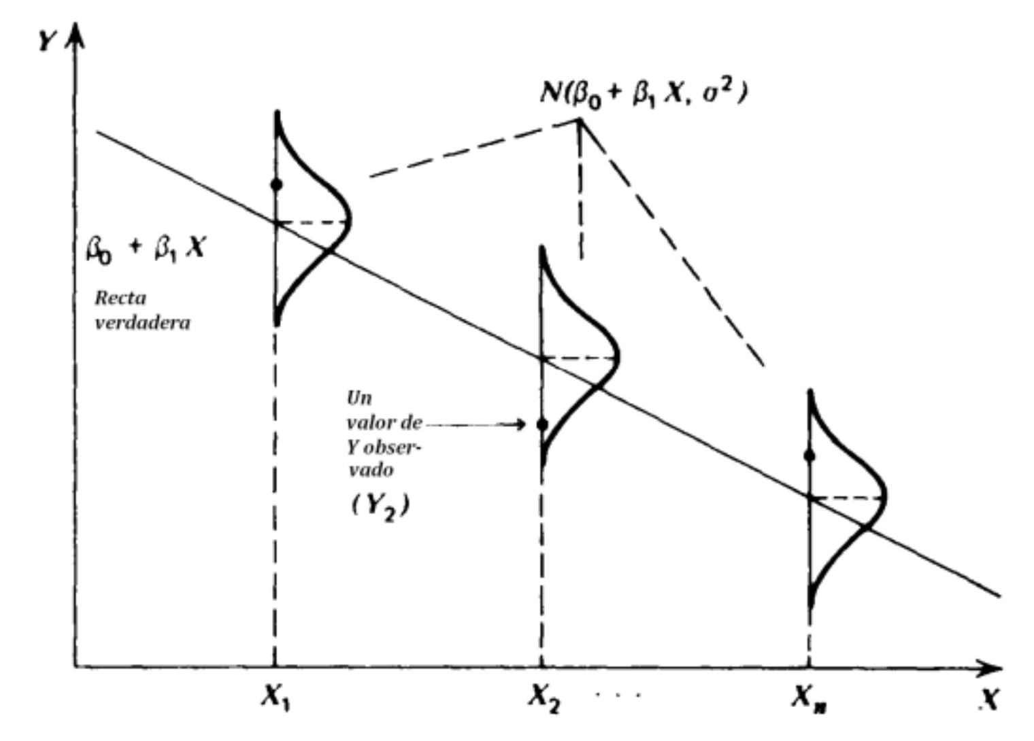
Método No Paramétrico
No hay una asunción previa sobre la distribución poblacional de los parámetros.
E( ε_{i} ) = 0
Var ( ε_{i} ) = σ²
ε_{i} ~ N(0 , σ² )
Notes:
En primer lugar veremos qué significa que un modelo sea no paramétrico.
Significa que no hay una asunción previa sobre la distribución de los parámetros poblacionales.
Por ejemplo, un método que sí es paramétrico es la regresión por mínimos cuadrados ordinarios. Dicho método posee tres tipos de supuestos:
La esperanza de los errores es igual a 0.
La varianza de los errores es para todos igual y, por lo tanto, es constante.
Los errores se distribuyen normalmente con media 0 y varianza σ²
Supongamos que tenemos una variable respuesta, Y y una única variable predictora X. El supuesto que tenemos por detrás en este tipo de modelos es que para un valor de X, supongamos x₁ , los valores de Y se distribuyen normalmente con una media igual a beta_0 + beta_1*x₁ y una varianza σ² .
[acitvar animación]
En cambio en un modelo como CART no asumimos necesariamente que los valores observados de Y dado un valor de X=x₁ tengan una distribución definida, sino que la distribución puede ser totalmente libre y/o desconocida.
‌

Slide 10
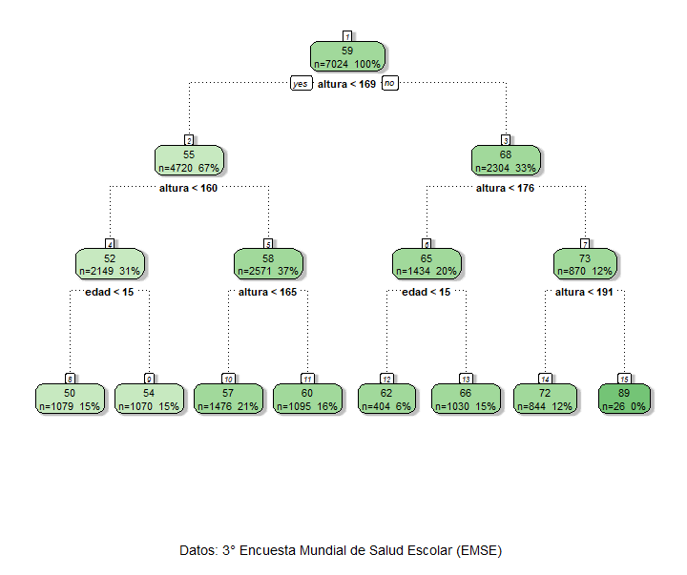
Partición recursiva binaria
Raíz
N° de nodos
Nodos
Tamaño del nodo
Hojas
Notes:
En segundo lugar, queremos definir qué significa partición recursiva binaria. En esta imagen estamos observando un árbol realizado en base a los datos de la 3° Encuesta Mundial de Salud Escolar. Dichos datos poseían varios atributos como altura, edad, género y distintas variables referidas a hábitos de consumo y de ejercicio físico. El objetivo es construir un modelo que prediga el peso de un alumno. Hemos utilizado estos datos para construir un árbol de profundidad arbitraria 3, para poder describir las características básicas de un árbol basado en partición recursiva binaria.
Yendo al punto, podemos decir que:
El árbol se construye de manera invertida desde la raíz hacia la copa.
Dado el espacio de atributos de mi problema, es decir, las variables incluídas en mis datos, la construcción del árbol se realiza mediante particiones ortogonales del espacio de atributos. Veremos más adelante qué significan estas particiones ortogonales con un ejemplo más claro. Pero lo importante aquí es que dicha partición separa el conjunto de datos en dos partes, mediante una respuesta a una pregunta SI/NO con respecto a un atributo. Ejemplo: es la altura del alumno menor a 169 centímetros ¿sí o no?. Para ello evalúo cada uno de mis datos, luego todos los casos que responden que SÍ quedan agrupados en un nuevo conjunto y los que responden que NO quedan en otro conjunto.
Estos dos nuevos grupos se los denomina nodos. Es decir, cada partición genera dos nuevos nodos. La cantidad de nodos por lo tanto crece exponencialmente con la profundidad del árbol, mientras que el tamaño promedio de los nodos decrece exponencialmente. La suma de los tamaños de cada nodo en un mismo nivel, debe ser siempre igual al tamaño de la muestra.
La partición se realiza minimizando algún tipo de función de costo o medida de impureza. Eso lo veremos en detalle más adelante. Pero la idea es encontrar un punto de split y una variable que sean óptimos, en tanto y en cuanto, separen los datos generando la mayor reducción posible de la función de costo.
El crecimiento del árbol se detiene allí donde los nodos no pueden particionarse más porque sólo incluyen un dato o bien el árbol crece hasta que se cumple un criterio que impide que el árbol continúe creciendo
A los nodos terminales se les llama hojas. En dichos nodos terminales tendremos el valor predicho para cada uno de los datos de la muestra. Para clasificación en cada nodo se fija una probabilidad de un evento determinado. Para regresión en cada nodo se fija una constante.
Finalmente lo que quedan es un conjunto de reglas de decisión. Es decir, dichas reglas son predicados del estilo: “si tiene una altura mayor a 169 cm, pero menor a 176 cm y la edad es mayor que 15 años, entonces el peso predicho es 66 kg”.
‌

Slide 11
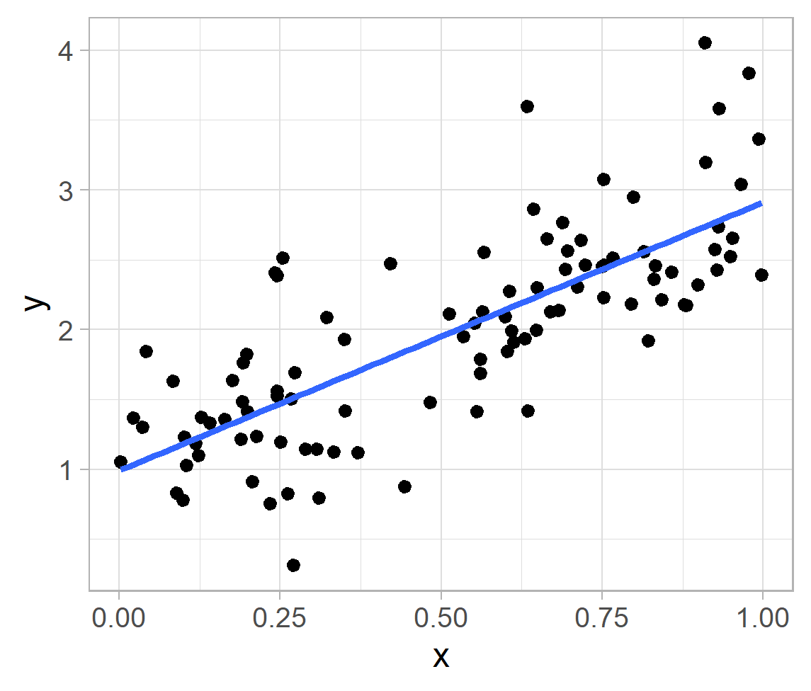
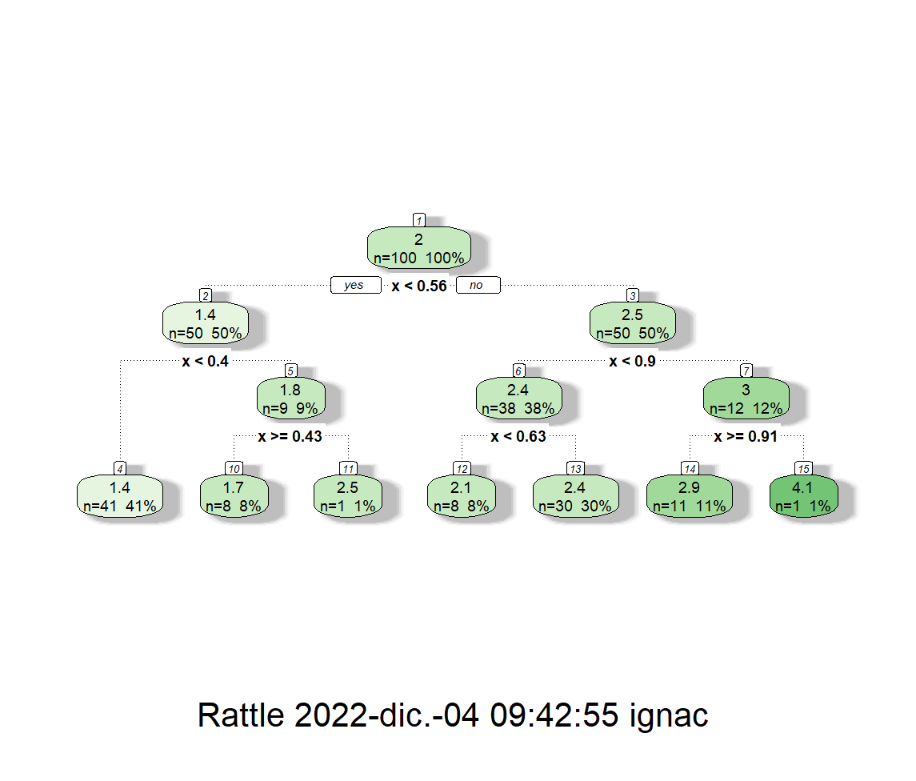
Algoritmo “greedy”
Greedy: el algoritmo avanza de a pasos buscando en cada instancia el óptimo local
Non-greedy: De todos las soluciones posibles se busca la mejor.
Notes:
La tercera característica que mencionamos es que los árboles en su gran mayoría son algoritmos greedy. Es decir, el algoritmo avanza de a pasos, mejora en cada iteración, buscando un óptimo local. Dicho de otra manera: De todos las particiones posibles en cada paso, elige la mejor
Supongamos que estamos en un caso de regresión, es decir nuestra variable a predecir es una variable contínua. En un modelo de regresión lineal, la función que obtenemos (sea cual sea el método, mínimos cuadrados ordinarios, Ridge, Laso, Modelo Lineal Generalizado, Modelos Aditivos, etc) es el resultado de encontrar el mejor ajuste posible para el conjunto de datos. Es decir el óptimo es global. En cambio, en cada iteración se realiza un split, optimizando una función, como por ejemplo el error cuadrático medio, tratando de reducir en cada paso dicha métrica. Es decir, nos acercamos al óptimo paulatinamente.
Peeeeeero… no necesariamente la solución que encontremos será óptima globalmente, no necesariamente elegir el óptimo local en cada paso te puede conducir al óptimo global al final.
Existen papers, investigaciones y algunos paquetes desarrollados que implementan soluciones de árboles que mientras optimizan óptimos locales también están optimizando una función de costo global, aunque no es un tema que se tratará en estos videos.

Slide 12
Ventajas
No es necesario asumir una distribución de los parámetros.
Los árboles son fáciles de interpretar, el resultado de una predicción depende de condiciones lógicas.
No se requiere preparar los datos (creación de dummies, lidiar con valores faltantes).
Maneja datos categóricos y numéricos.
Puede ser utilizado para selección de variables
Invariante a transformaciones monótonas de variables
Robusto a outliers en las variables predictoras
Incluyen métodos para controlar el sobreajuste (control de crecimiento y poda).
Notes:
1.No es necesario asumir una distribución de los parámetros. Lo que otorga mayor libertad en el modelado.
2.Los árboles son fáciles de interpretar, el resultado de una predicción depende de condiciones lógicas.
3.No se requiere preparar los datos (creación de dummies, lidiar con valores faltantes).
4.Maneja datos categóricos y numéricos.
5.El clasificador final es rápido y eficiente de almacenar.
6.Puede ser utilizado para selección de variables, calculando la importancia de variables u observando en la reglas de decisión cuáles son las variables que aparecen en los primeros lugares.
7.Invariante a transformaciones monótonas de variables (estandarización, transf logarítmica, etc), dado que las mismas no generan que los puntos se muevan de una región a otra.
8.Robusto a outliers en las variables predictoras, dado que el split óptimo no depende de cuán separados están los puntos con respecto a los valores que asumen las variables predictoras, sino cuán separados están los puntos con respecto a los valores que asume la variable target. Por otro lado para los casos en que la variable target posea valores outliers en ese caso se puede utilizar la mediana para fijar una constante para cada región.
9.Incluyen métodos para controlar el sobreajuste (control de crecimiento y poda).

Slide 13
Desventajas
Los árboles a los que no se controla su crecimiento siempre sobreajustan a los datos de entrenamiento y por lo tanto caen en overfitting.
Los árboles pueden ser inestables. Pequeñas variaciones en la muestra pueden generar árboles muy distintos.
Las predicciones no son suaves ni continuas. Por ende no es posible hacer extrapolaciones.
No realiza optimización global, lo que posibilita el aprendizaje de particiones subóptimas.

Slide 14
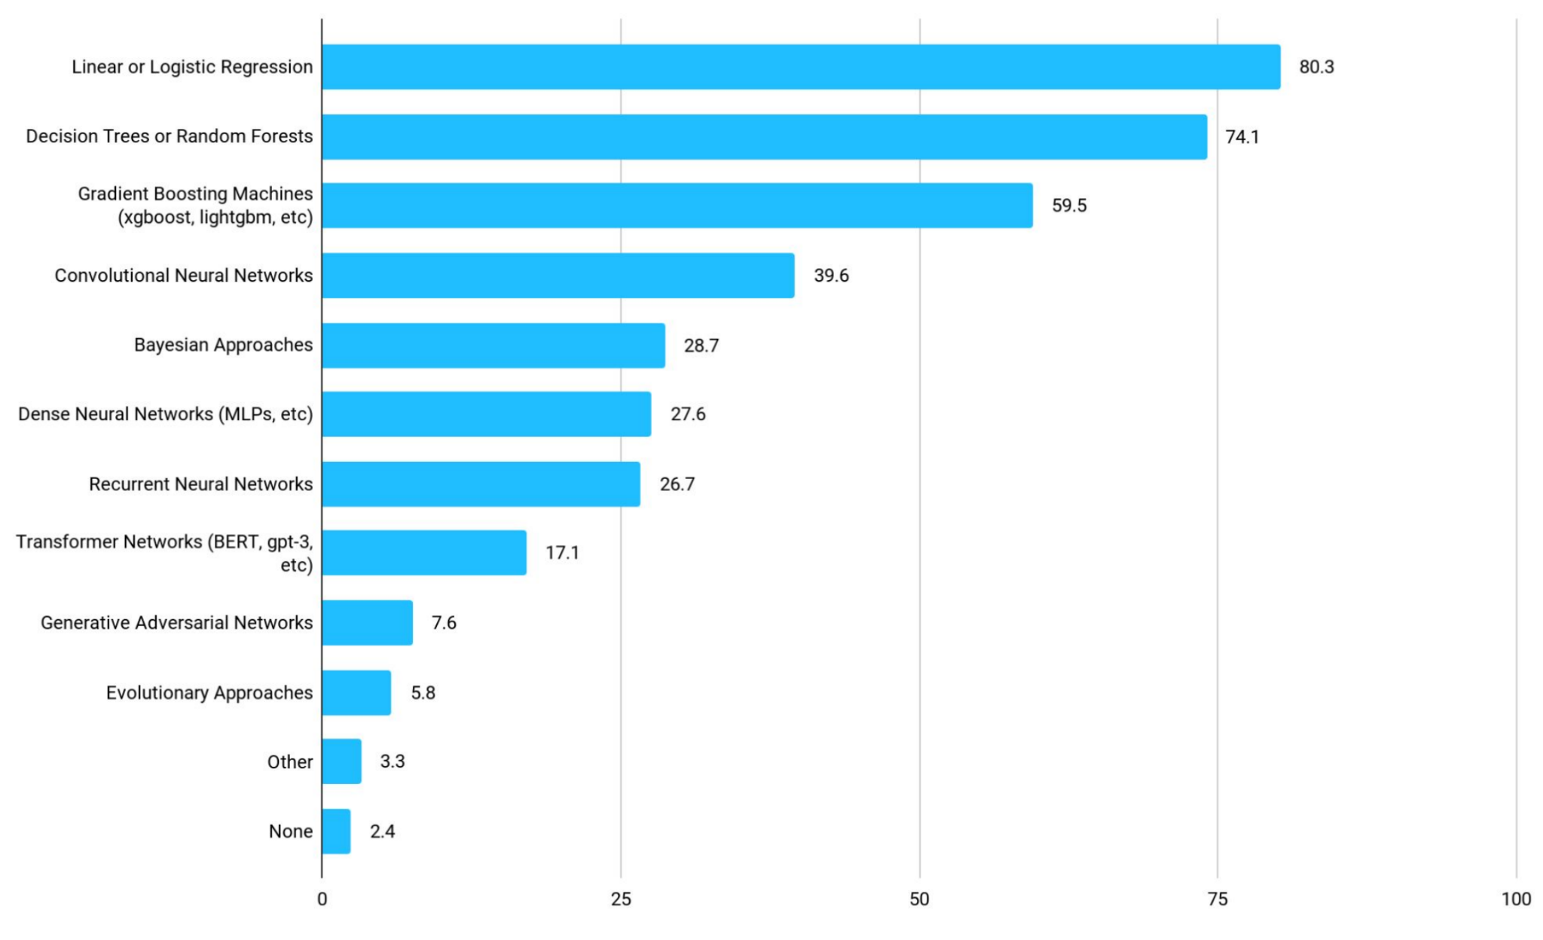
Se usa mucho…
Kaggle (2021) State of Machine Learning and Data Science
Notes:
En la encuesta anual 2021 realizada por Kaggle sobre el Estado del Aprendizaje Automático y la Ciencia de Datos, se realizó una pregunta a 3.500 data scientist que al momento de la encuesta se encontraban empleados como data scientist. La pregunta era ¿Qué tipo de algoritmos utiliza habitualmente?
Del reporte uno puede sacar diversas conclusiones. En primer lugar, es indudable que la muestra de la que parte el reporte es sesgada: todos son usuarios de Kaggle, por ende usuarios cercanos al mundo del machine learning, gente abocada al desarrollo de modelos pero lejana al mundo Kaggle no está incluída en la muestra. Por otro lado, la pregunta se realizó sobre usuarios que trabajaban como “data scientists”. Esto añade otro sesgo ya que si en la muestra se incluyera a usuarios que no trabajan como data scientist pero que sí desarrollan modelos la respuesta podría ser inclusive más amplia. De todas maneras es claro que el aprendizaje automático está ganando terreno frente al modelado estadístico tanto en el mundo de las ciencias como en el mundo de los negocios.
Hecha esta salvedad, en el reporte se encuentra que los algoritmos basados en árboles ocuparon dos de los tres primeros lugares del ranking de algoritmos más usados.
Esto muestra una cierta inclinación por el uso de éste tipo de algoritmos. En general la adopción de un tipo de técnica por sobre otra responde a una multiplicidad de factores, pero ¿en qué ocasiones es útil un modelo como CART? En la siguiente slide veremos cuales son las ventajas y desventajas del modelo para determinar en qué contextos es preferible.

Slide 15
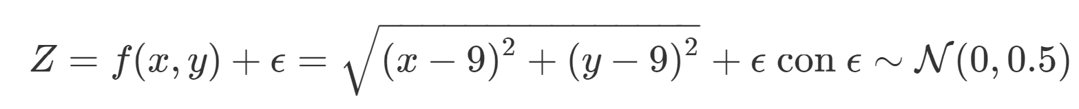
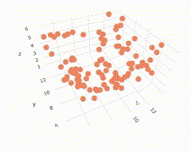
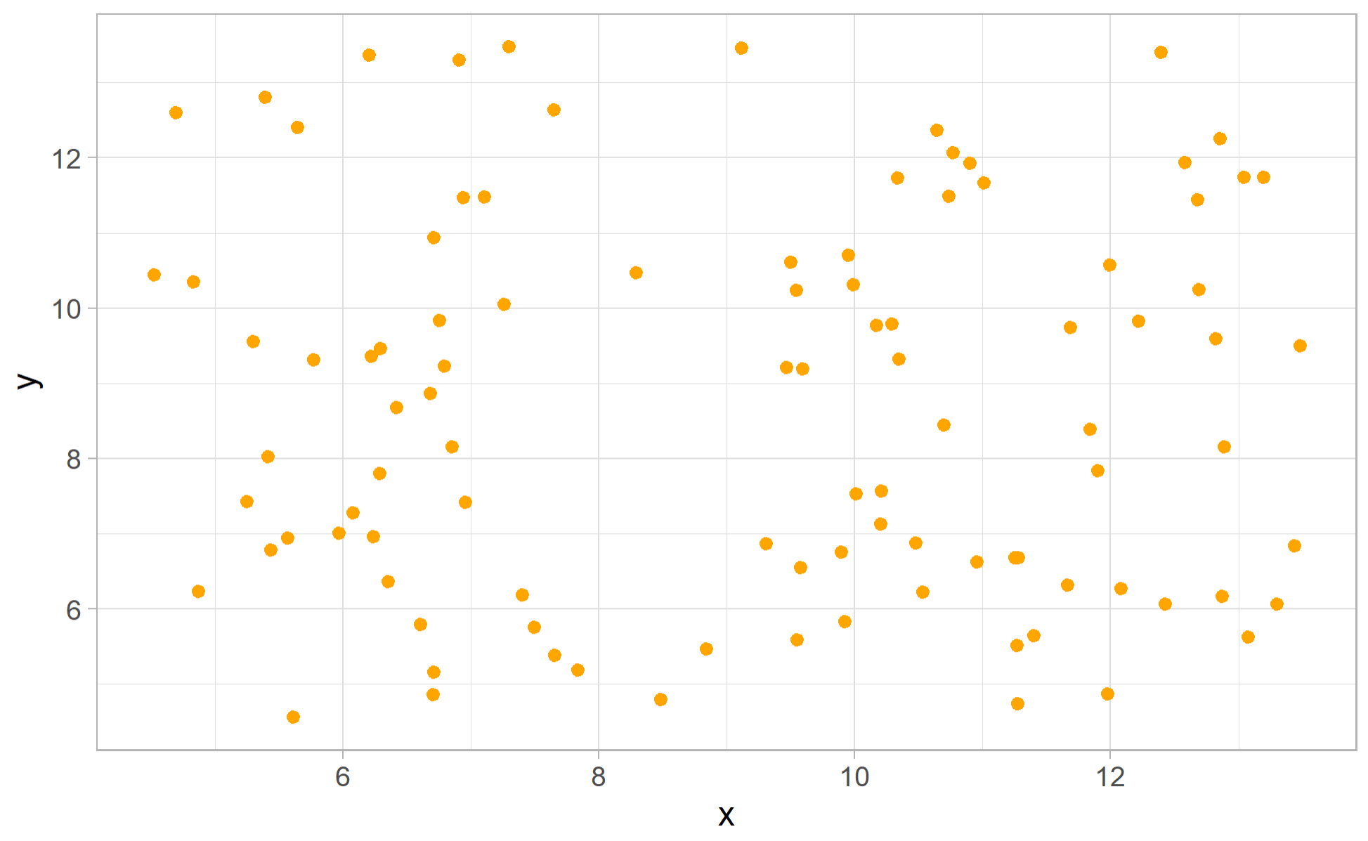
Veamos un ejemplo (I)
Data
Generating
Process
Fig. 1
Fig. 2
Notes:
En este video mostraremos cómo funciona el algoritmo mediante un paso a paso.
Hemos creado un dataset a partir de una fórmula que contiene una parte determinística cuya forma es la de un paraboloide, y un ruido que se distribuye normalmente con media 0 y varianza 0.5. Dicha función cumple el rol, el papel, de simular un proceso generador de datos. De este proceso sólo observamos los datos, entre comillas “la realidad”. Nuestro objetivo es encontrar un modelo que se aproxime a la realidad o, dicho de otro modo, un modelo cuyo aprendizaje o entrenamiento permita predecir valores de Z para pares X e Y no vistos por el modelo pero que provengan del mismo proceso generador de datos.
En la Figura 2. observamos el gráfico tenemos la proyección en el plano xy o R2 de las coordenadas (x,y,z) de la Figura 1.
‌

Slide 16
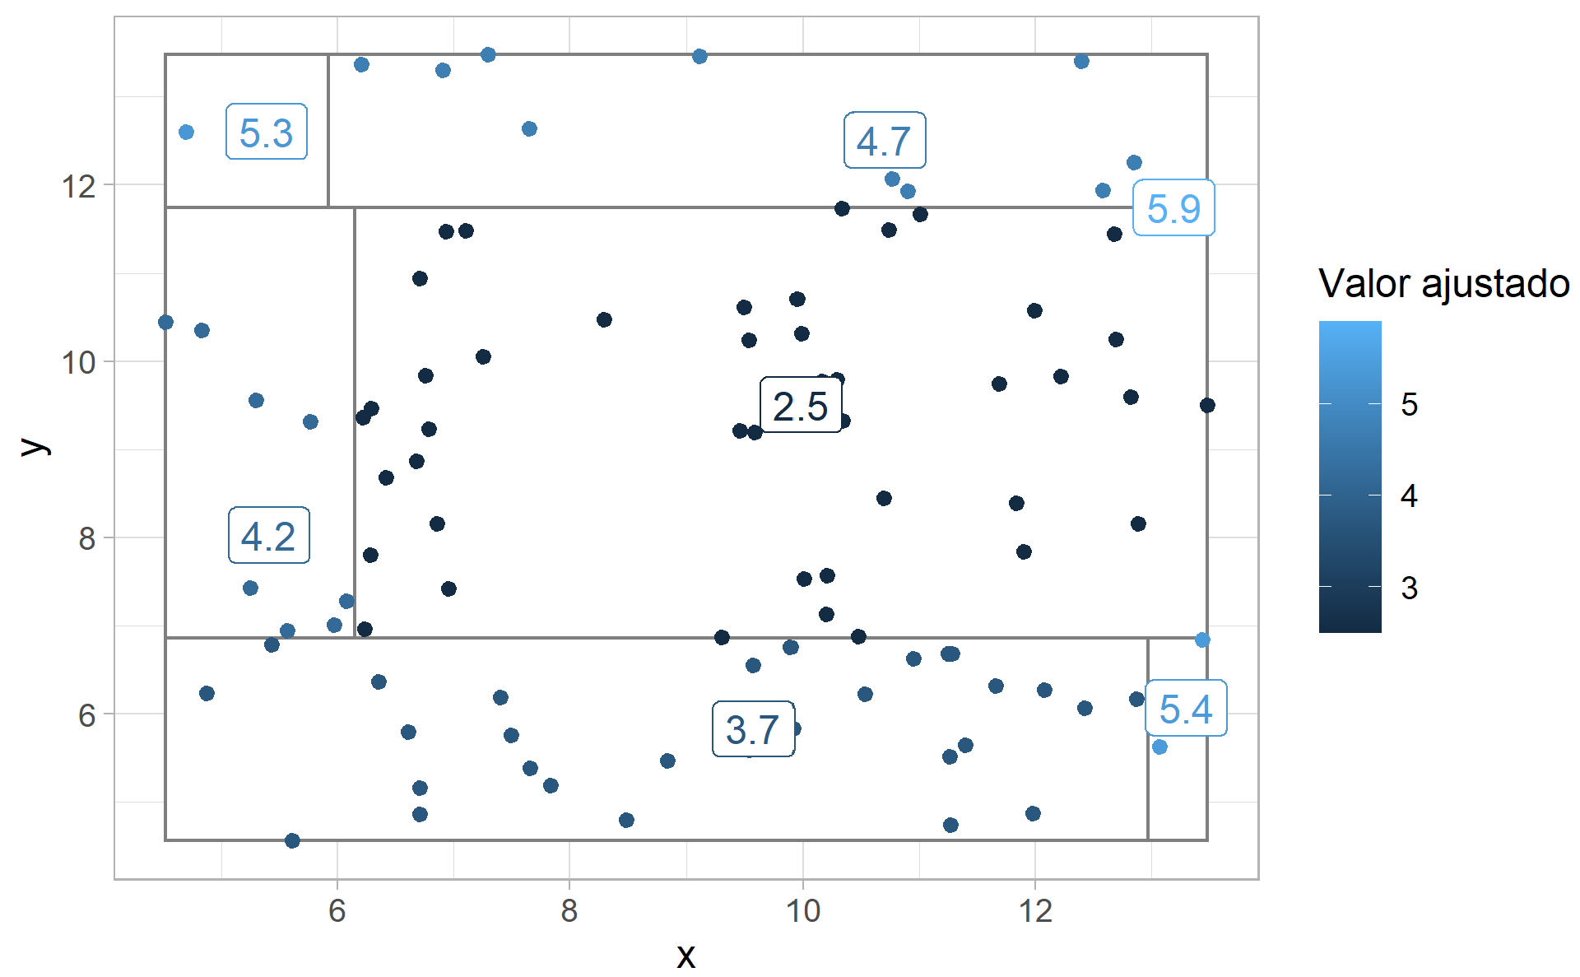
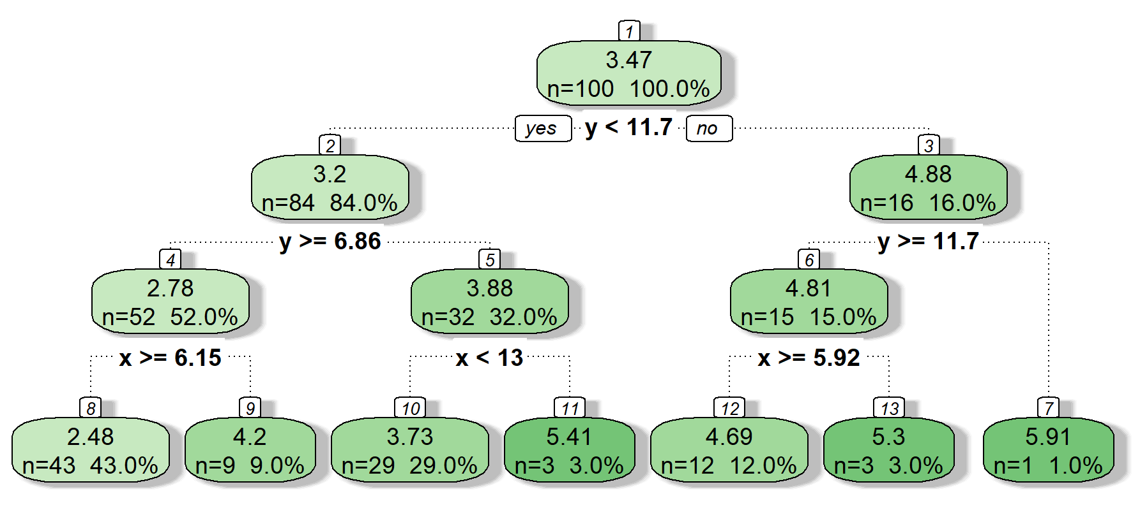
Veamos un ejemplo (II)
Estructura árbol
Particiones en Ɍ²
Notes:
Veamos ahora el algoritmo en acción.
Como dijimos en el video donde explicamos la partición recursiva binaria: para los casos de árboles de regresión se fija una constante para el conjunto de los datos que están incluídos dentro de un nodo. Al nodo también lo podemos considerar como una región del espacio de atributos. Comúnmente el valor ajustado para cada región suele ser el promedio de la variable respuesta para los puntos incluídos dentro de dicha región. Es decir, el árbol predice un valor de Z constante para cada par (x,y) incluido dentro de una región. Y dicho valor constante es el promedio de todos los valores de Z que se ubican dentro de dicha región.
Por ejemplo, si tuviéramos un árbol con un único nodo, es decir sin realizar particiones, tendríamos todos los puntos de la muestra dentro de una única región. Por lo tanto, el modelo sería lo mismo que predecir la media para cada uno de los puntos. En este caso, el valor 3.47 que figura en la raíz es el promedio redondeado a dos decimales de todos los valores de Z observados del dataset sintético que creamos para este ejemplo.
Sin embargo, el árbol no se detiene allí sino que sigue creciendo, en este caso hasta la profundidad arbitraria de 3 que hemos fijado, aunque como se mencionó anteriormente el árbol crece hasta que cada nodo terminal sólo posee un registro o cumple con algún criterio de parada.
Veamos qué consecuencias tiene en la visualización de los datos en R2 realizar una partición. En la primera instancia, el árbol encuentra que el mejor split es partir los datos allí donde el valor de Y es igual a 11.7. Como vemos eso genera una partición ortogonal del plano XY, es decir la partición es perpendicular al eje de la variable utilizada para hacer el split.
Si el árbol se detuviera allí, la predicción en vez de ser una sola constante para todos los datos, en este caso sería 3.2 para los datos donde Y es menor a 11.7 y 4.88 para los datos donde y es mayor o igual.
Observemos lo que sucede cuando el árbol realiza un nuevo split en el primer nodo que tenemos hacia la izquierda. Tomando únicamente los 84 datos que han quedado en la región donde Y es menor a 11.7, el árbol encuentra que un nuevo split óptimo sería en Y igual a 6.86. De esta manera particiona en dos regiones nuevas la región anterior. Esto como podemos observar va refinando la predicción. Es decir, en vez de tener para los punto del primer nodo a izquierda una única constante 3.2, ahora tenemos para los puntos de dicho nodo dos predicciones distintas, 2.78 para aquellas que están por arriba de 6.86 y 3.88 para aquellas que están por abajo.
Si el árbol alcanza un nivel 3, por lo general, la cantidad de nodos debería ser 2 elevado a la 3, es decir 8. Sin mebargo en este caso eso no sucede. El motivo es que en que la partición previa se generó un nodo de tamaño 1, y por lo tanto es nodo no puedo volver a particionarse aunque el resto de los nodos sí. Esto arrojará nodos impares, en este caso la cantidad de nodos terminales fue 7. Como se observa la cantidad de regiones en las que está particionado el plano coincide con la cantidad de nodos terminales que tiene el árbol.
Por último, se observa que en la parte central del plano tenemos los valores predichos más bajos y hacia afuera tenemos los valores predichos más altos. Esto es un indicio de que el modelo estaría aprendiendo de alguna manera la forma funcional del proceso generador de datos.
‌

Slide 17
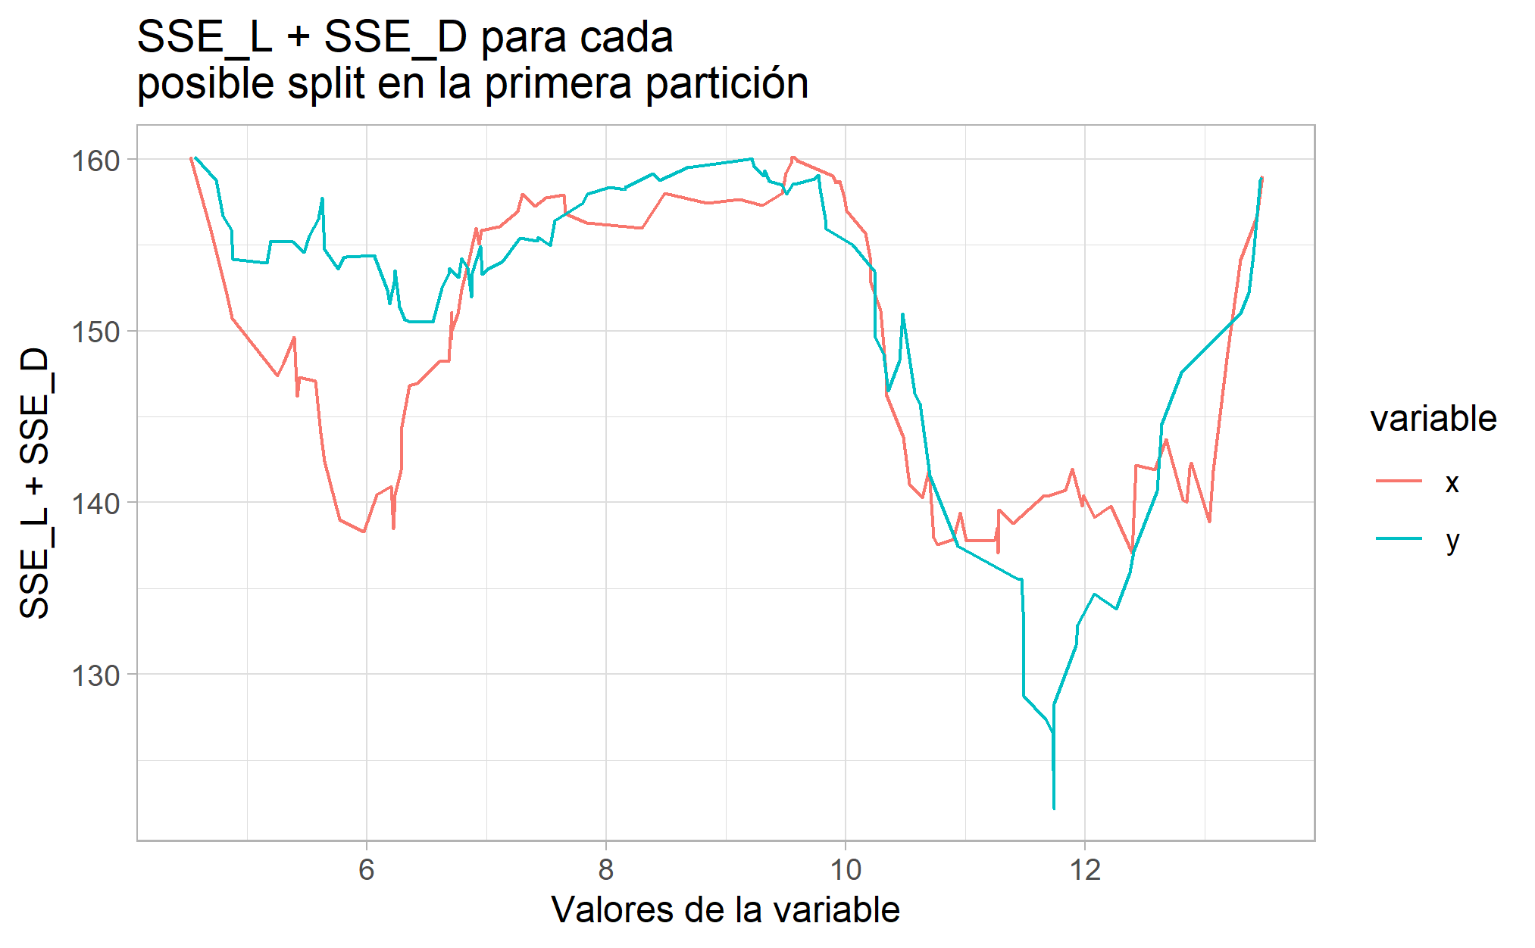
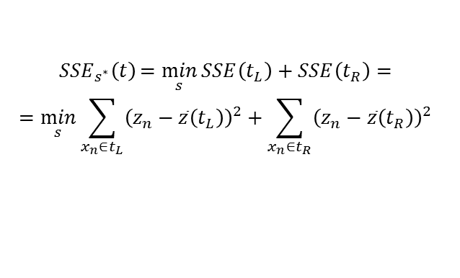
Veamos un ejemplo (III)
SSE_{L} + SSE_{R}
OPTIMIZA
Notes:
Ahora bien, veamos cómo hizo el algoritmo para realizar puntualmente la primera partición. Es decir, cómo seleccionó qué variable utilizar para hacer la partición y en qué valor de dicha variable fijó el corte.
Como podemos observar el árbol seleccionó la variable Y para realizar la primera partición y el valor de corte 11.7. Para ello probó todos los splits posibles para la variable Y y todos los splits posibles para la variable X. Es decir, en el primer nodo, como tenemos el total de los datos de la muestra, la variable Y posee valores entre 4.5 y 13.5. Para cada uno de los valores distintos que asume la variable Y probó realizar una partición y evaluó que tan buena era dicha partición obteniendo la suma de los errores cuadráticos a izquierda y a derecha de dicha partición. Lo mismo hizo para la variable X. Una vez que evaluó tooodos los splits posibles, encontró que el split óptimo que minimiza la suma de las varianzas izquierda y derecha es realizando una partición en la variable Y y en el valor 11.7.
Es decir, la función de costo que evalúa el árbol en cada instancia y que busca minimizar está representada por la suma de los errores cuadráticos a izquierda y a derecha. Para cada punto de corte, se encuentra el valor medio de Z para la región de la izquierda y para la región de la derecha y se calcula el error cuadrático total sumando los errores cuadráticos de cada region.
Esto mismo puede verse como un ejercicio de maximización. Es decir se busca que la distancia entre el error cuadrático del nodo anterior y el error cuadrático de los nodos posteriores sea la mayor.
‌

Slide 18
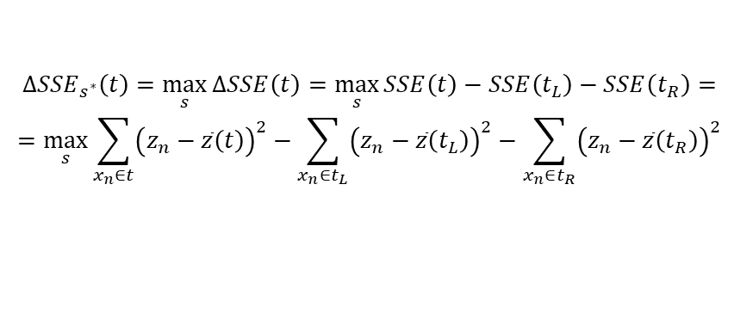
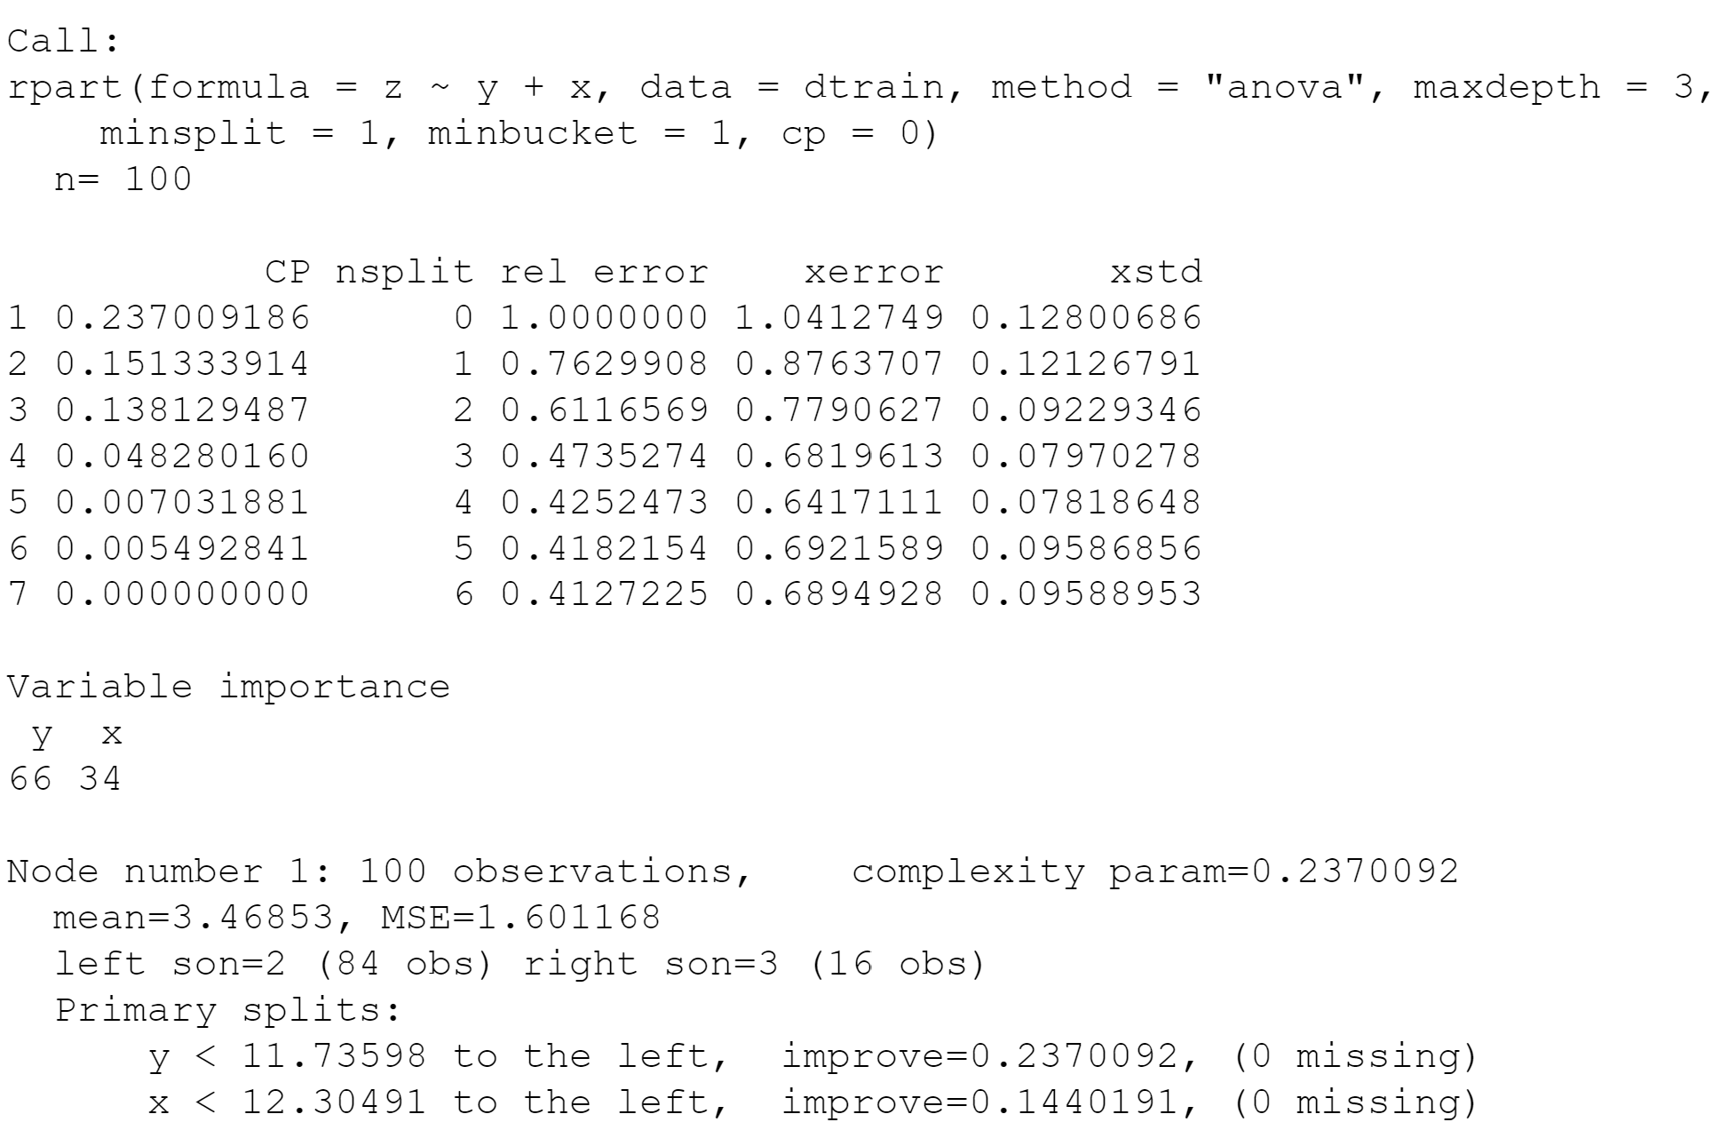
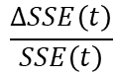
Otra forma de ver la optimización
OPTIMIZA (alt.)
Se guarda la información de varios candidatos para un split
Notes:
Veamos ahora el algoritmo en acción.
Como dijimos en el video donde explicamos la partición recursiva binaria: para los casos de árboles de regresión se fija una constante para el conjunto de los datos que están incluídos dentro de un nodo. Al nodo también lo podemos considerar como una región del espacio de atributos. Comúnmente el valor ajustado para cada región suele ser el promedio de la variable respuesta para los puntos incluídos dentro de dicha región. Es decir, el árbol predice un valor de Z constante para cada par (x,y) incluido dentro de una región. Y dicho valor constante es el promedio de todos los valores de Z que se ubican dentro de dicha región.
Por ejemplo, si tuviéramos un árbol con un único nodo, es decir sin realizar particiones, tendríamos todos los puntos de la muestra dentro de una única región. Por lo tanto, el modelo sería lo mismo que predecir la media para todos los valores (x,y). En este caso, el valor 3.47 que figura en la raíz es el promedio redondeado de todos los valores de Z observados del dataset sintético que creamos para este ejemplo.
Sin embargo, el árbol no se detiene allí sino que sigue creciendo, en este caso hasta la profundidad arbitraria de 3 que hemos fijado, aunque como se mencionó anteriormente el árbol crece hasta que cada nodo terminal sólo posee un registro.
Ahora bien, veamos cómo hizo el algoritmo para realizar la primera partición. Es decir, cómo seleccionó qué variable utilizar para hacer la partición y en qué valor de dicha variable fijó el corte.
Como podemos observar el árbol seleccionó la variable Y para realizar la primera partición y el valor de corte 12. Para ello probó todos los splits posibles para la variable Y y todos los splits posibles para la variable X. Es decir, en el primer nodo, como tenemos el total de los datos de la muestra, la variable Y posee valores entre 4.5 y 13.5. Para cada uno de los valores distintos que asume la variable Y probó realizar una partición y evaluó que tan buena era dicha partición obteniendo la suma de los errores cuadráticos a izquierda y a derecha de dicha partición. Lo mismo hizo para la variable X. Una vez que evaluó tooodos los splits posibles, encontró que el split óptimo que minimiza la suma de las varianzas izquierda y derecha es realizando una partición en la variable Y y en el valor 12.
Si nos detuviéramos en esta instancia, el árbol dividiría la muestra en dos regiones, por ende tendría dos nodos terminales y fijaría dos constantes como predicción, una para cada región. Para los puntos cuyo valor de Y es menor a 12, el valor predicho de Z sería 3.2, mientras que para los valores mayores a 12 el valor predicho de Z sería 4.9. Sin embargo, como el tamaño de los nodos terminales o hojas es mayor a 1, el árbol puede seguir realizando splits.
Por ejemplo, el árbol encuentra que es conveniente en el nodo de la izquierda, realizar una partición nuevamente en Y pero en el valor 6.86. En este caso vemos como el incremento en el número de nodos terminales refina la predicción inicial. En la raíz tenemos un solo valor predicho para todos los puntos de la muestra, en el primer nivel tenemos 2 valores predichos, en el segundo nivel tenemos 4 valores predichos y en el tercer nivel tenemos 7, aunque por lo general se puede aproximar la cantidad de valores predichos de un arbol por la cantidad de niveles como una potencia de 2 elevado a la cantidad de niveles.
‌

Slide 19
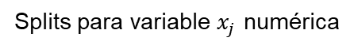
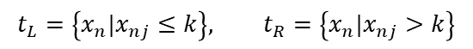
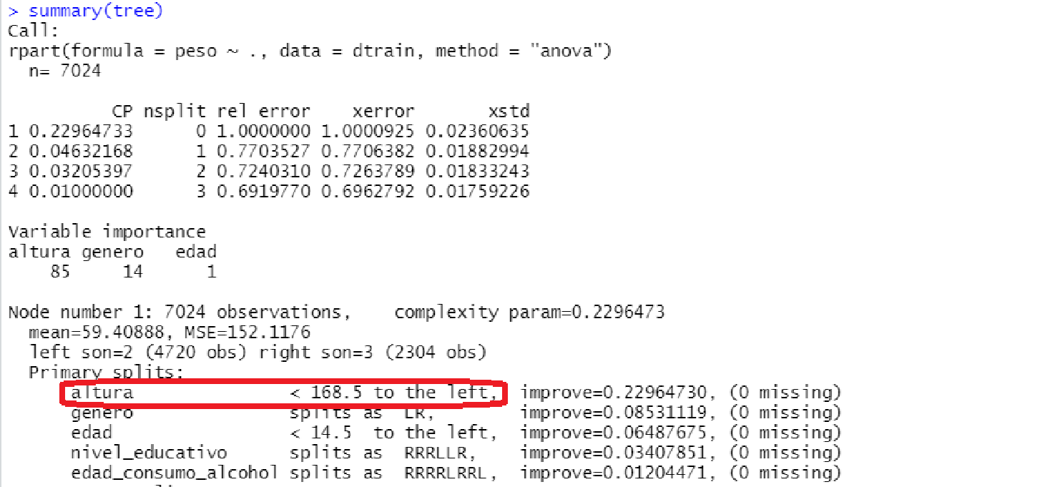
Notes:
‌

Slide 20
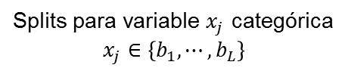
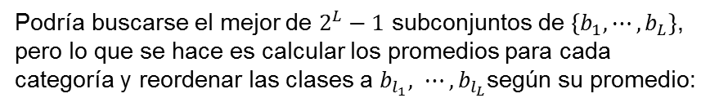
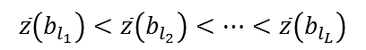
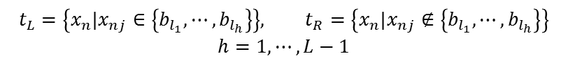
Particiones con variables categóricas
Entonces el mejor split es de la forma:
Notes:
‌

Slide 21
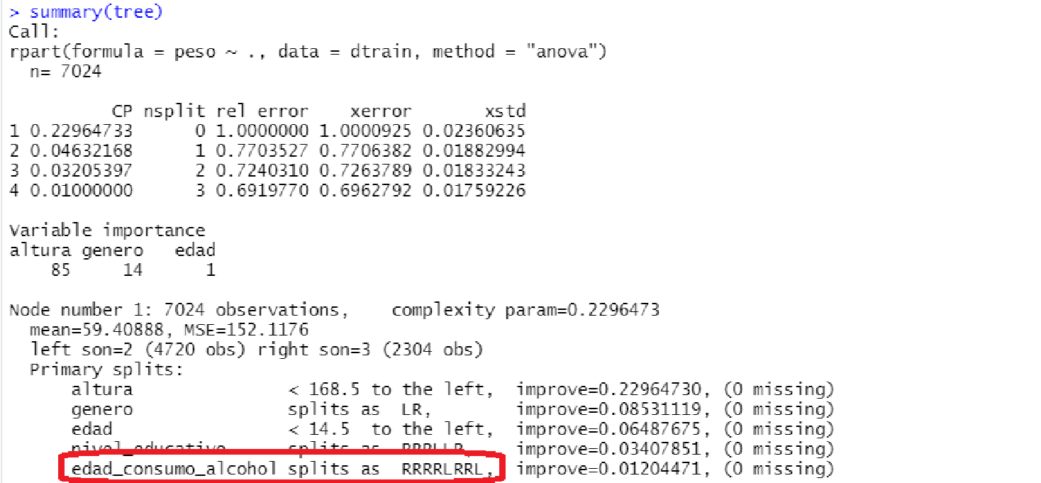
Se almacena si una categoría va a la izquierda o derecha
Notes:
Veamos ahora el algoritmo en acción.
Como dijimos en el video donde explicamos la partición recursiva binaria: para los casos de árboles de regresión se fija una constante para el conjunto de los datos que están incluídos dentro de un nodo. Al nodo también lo podemos considerar como una región del espacio de atributos. Comúnmente el valor ajustado para cada región suele ser el promedio de la variable respuesta para los puntos incluídos dentro de dicha región. Es decir, el árbol predice un valor de Z constante para cada par (x,y) incluido dentro de una región. Y dicho valor constante es el promedio de todos los valores de Z que se ubican dentro de dicha región.
Por ejemplo, si tuviéramos un árbol con un único nodo, es decir sin realizar particiones, tendríamos todos los puntos de la muestra dentro de una única región. Por lo tanto, el modelo sería lo mismo que predecir la media para todos los valores (x,y). En este caso, el valor 3.47 que figura en la raíz es el promedio redondeado de todos los valores de Z observados del dataset sintético que creamos para este ejemplo.
Sin embargo, el árbol no se detiene allí sino que sigue creciendo, en este caso hasta la profundidad arbitraria de 3 que hemos fijado, aunque como se mencionó anteriormente el árbol crece hasta que cada nodo terminal sólo posee un registro.
Ahora bien, veamos cómo hizo el algoritmo para realizar la primera partición. Es decir, cómo seleccionó qué variable utilizar para hacer la partición y en qué valor de dicha variable fijó el corte.
Como podemos observar el árbol seleccionó la variable Y para realizar la primera partición y el valor de corte 12. Para ello probó todos los splits posibles para la variable Y y todos los splits posibles para la variable X. Es decir, en el primer nodo, como tenemos el total de los datos de la muestra, la variable Y posee valores entre 4.5 y 13.5. Para cada uno de los valores distintos que asume la variable Y probó realizar una partición y evaluó que tan buena era dicha partición obteniendo la suma de los errores cuadráticos a izquierda y a derecha de dicha partición. Lo mismo hizo para la variable X. Una vez que evaluó tooodos los splits posibles, encontró que el split óptimo que minimiza la suma de las varianzas izquierda y derecha es realizando una partición en la variable Y y en el valor 12.
Si nos detuviéramos en esta instancia, el árbol dividiría la muestra en dos regiones, por ende tendría dos nodos terminales y fijaría dos constantes como predicción, una para cada región. Para los puntos cuyo valor de Y es menor a 12, el valor predicho de Z sería 3.2, mientras que para los valores mayores a 12 el valor predicho de Z sería 4.9. Sin embargo, como el tamaño de los nodos terminales o hojas es mayor a 1, el árbol puede seguir realizando splits.
Por ejemplo, el árbol encuentra que es conveniente en el nodo de la izquierda, realizar una partición nuevamente en Y pero en el valor 6.86. En este caso vemos como el incremento en el número de nodos terminales refina la predicción inicial. En la raíz tenemos un solo valor predicho para todos los puntos de la muestra, en el primer nivel tenemos 2 valores predichos, en el segundo nivel tenemos 4 valores predichos y en el tercer nivel tenemos 7, aunque por lo general se puede aproximar la cantidad de valores predichos de un arbol por la cantidad de niveles como una potencia de 2 elevado a la cantidad de niveles.
‌

Slide 22
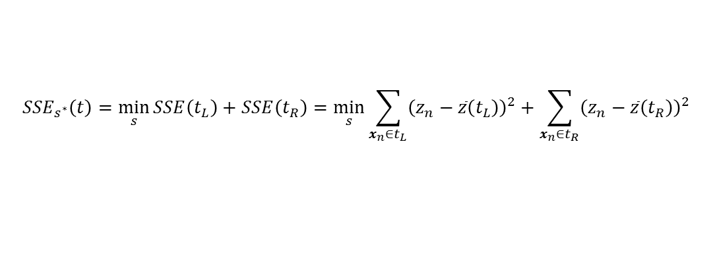
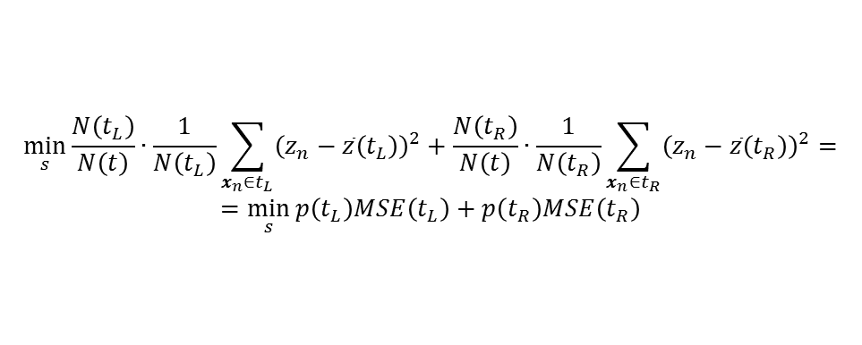
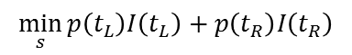
Otra forma de ver los splits
Revisión bibliográfica
Para generar los splits s en un nodo t, hasta ahora se buscó minimizar el error cuadrático en las ramas derecha e izquierda:
Una forma interesante (y más general) de reescribir esta regla es utilizando los errores cuadráticos medios de cada rama y la proporción de observaciones que va hacia una rama u otra:
Lo cual permite conectar los problemas de regresión con los de clasificación, en donde se utiliza alguna medida de impureza I (como la entropía o el coeficiente de Gini) y un formalismo análogo:

Slide 23
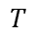
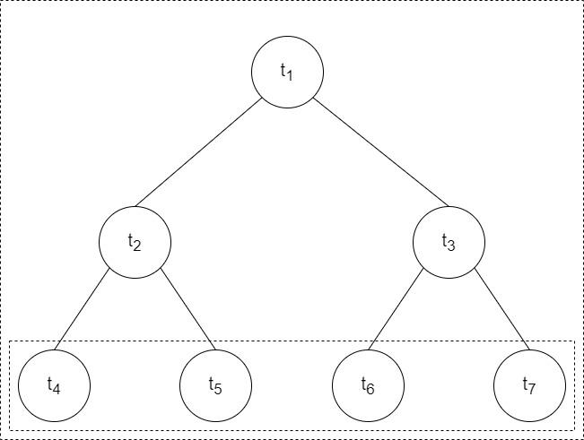
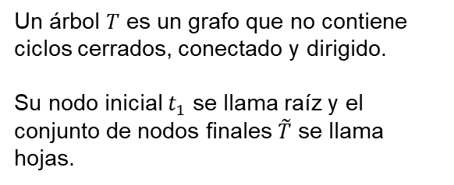
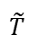
Algo de notación…

Slide 24
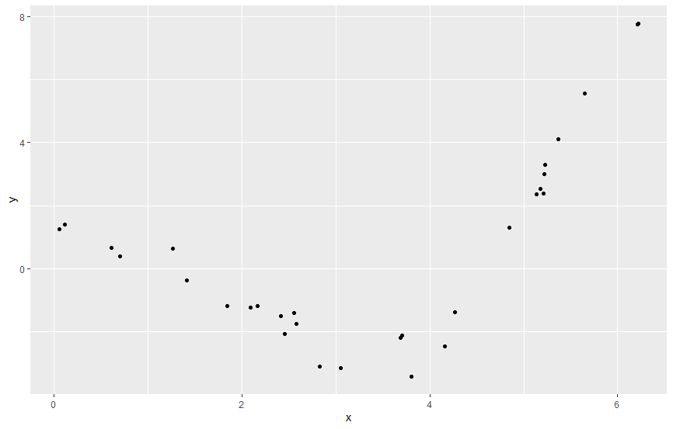
¿Qué tipo de funciones genera un árbol?
Revisión bibliográfica
Consideremos que pasa si se ajusta un árbol sobre datos con un solo feature y un solo target:

Slide 25
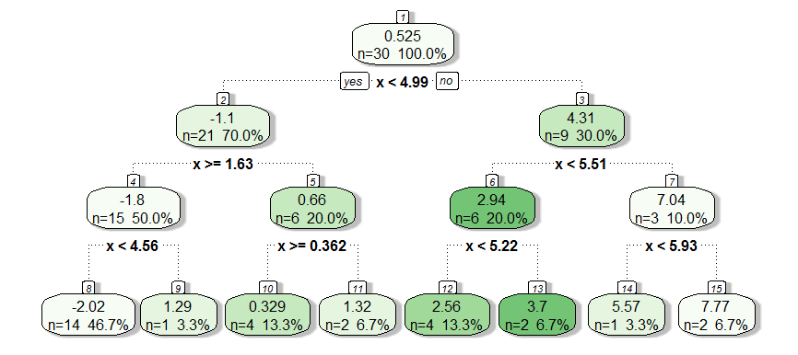
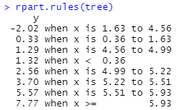
Revisión bibliográfica

Slide 26
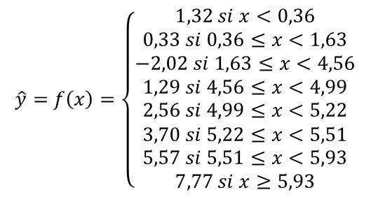
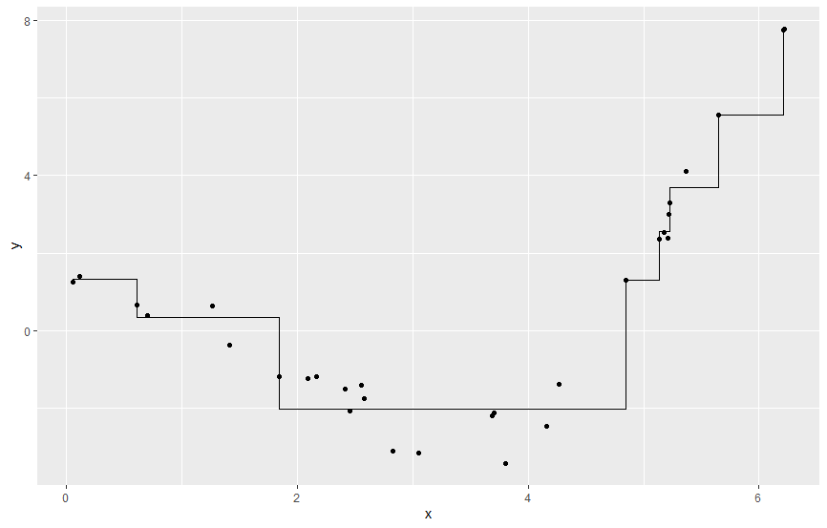
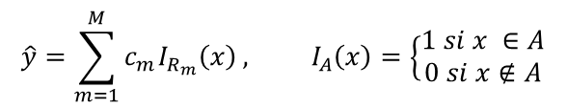
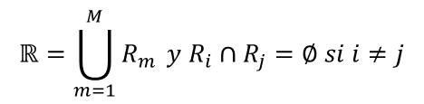
Las reglas del árbol generan una partición de x equivalente a una función definida a trozos:
Donde

Slide 27
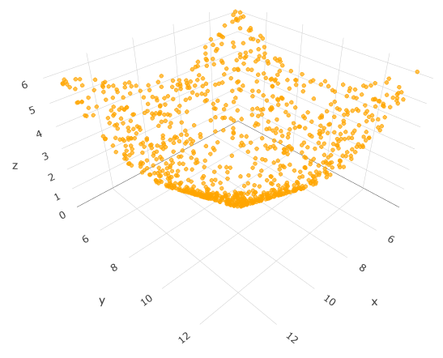
Para dos dimensiones:

Slide 28
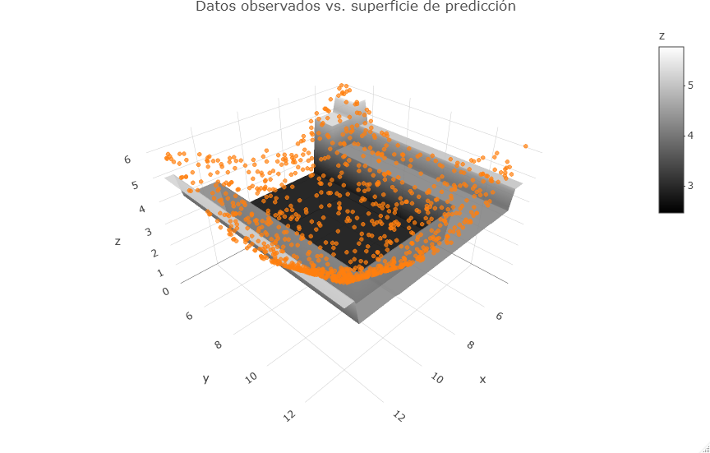
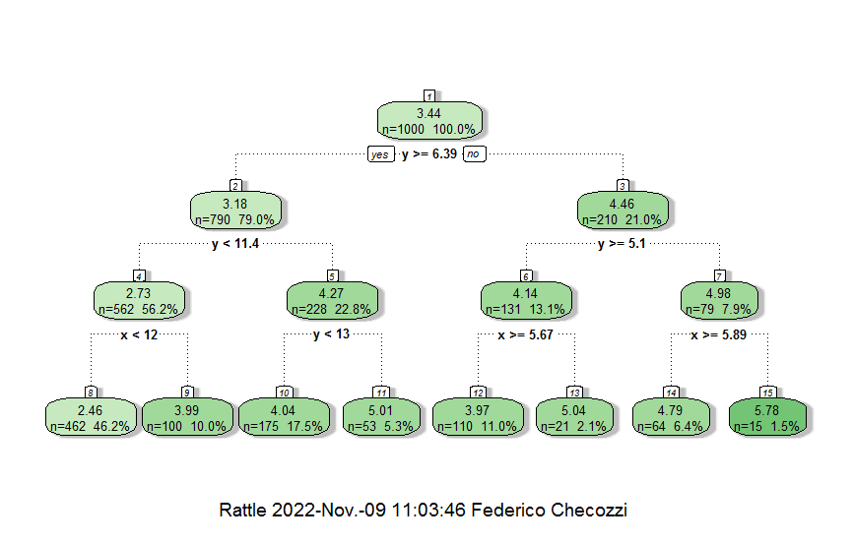

Slide 29
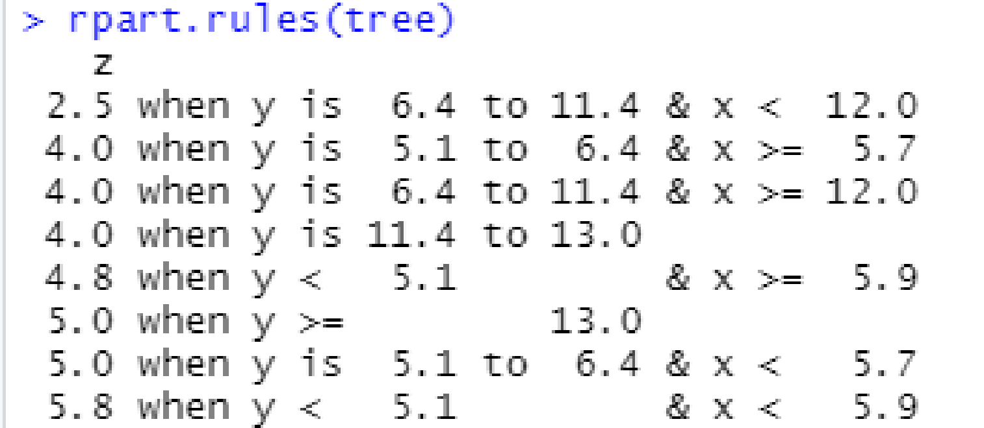
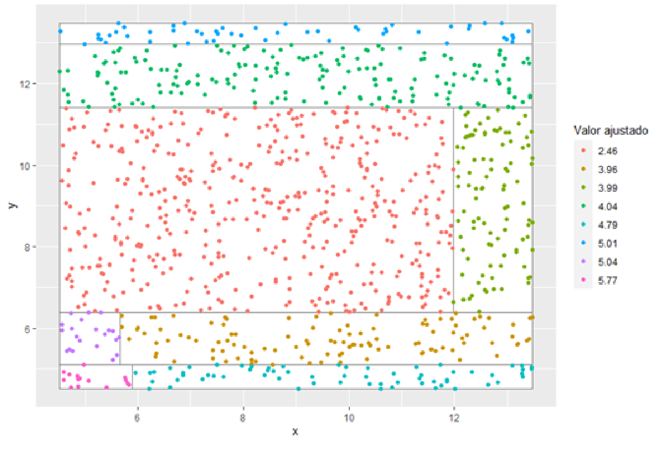
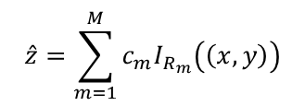
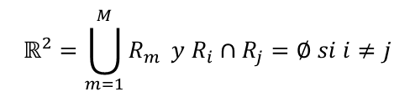
Cada hoja del árbol es una partición rectangular del espacio de features:
Esto puede generalizarse fácilmente a un número arbitrario de features…

Slide 30
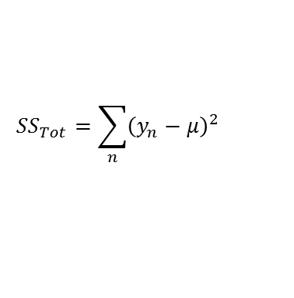
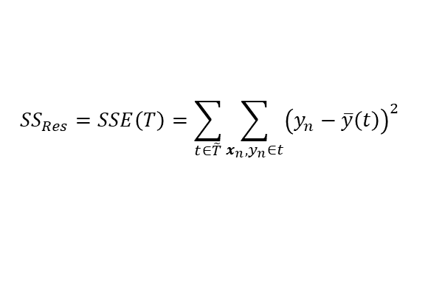
Coeficiente de determinación
Los árboles de regresión incluyen una medida equivalente al coeficiente de determinación de la regresión lineal.
La suma de cuadrados totales de los datos sería la que tendría un árbol con un solo nodo:
De forma similar puede calcularse la suma de cuadrados de los residuos, sumando las contribuciones de cada hoja:

Slide 31
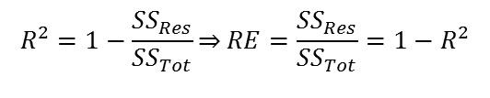
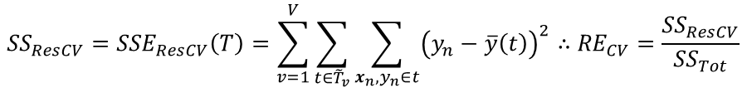

Slide 32



Slide 33


Evitando el overfitting (I)
Overfitting ocurre cuando los modelos “memorizan los datos” y no logran generalizar correctamente.
Notes:
Overfitting ocurre cuando los modelos “memorizan los datos” y no logran aprender el patrón subyacente.
En el gráfico de la izquierda observamos como la función a tramos que describe el árbol está sobreajustada, esto se debe a que los nodos terminales contienen pocos datos.
En el gráfico de la derecha en cambio la función a tramos que describe el árbol tiene una forma que pareciera acercarse más al patrón subyacente de los datos, signado por la curva de color negro.

Slide 34
Evitando el overfitting (II)
¿Cómo se evita el overfitting en los árboles?
Controlar el crecimiento del árbol:
Fijando criterios para la estructura del árbol:
max_depth: fija la profundidad máxima que puede alcanzar el árbol;
minsplit: fija la cantidad de muestras mínimas que tiene que tener un nodo para realizar una partición;
minbucket: cantidad de muestras mínimas que tiene que tener un nodo terminal o bucket.
Limitar el crecimiento del árbol mediante alguna regla de parada: crecer el árbol hasta el que el error no mejore más que cierto umbral.
Post-pruning de un árbol crecido: dejarlo crecer y luego podarlo
Notes:
Para controlar el sobreajuste tenemos dos métodos:
Controlar el crecimiento del árbol:
Utilizando criterios para la estructura del árbol. Rpart tiene implementado tres hiperparámetros para ello:
Max_depth que fija la profundidad máxima que puede alcanzar el árbol
Minsplit que fija la cantidad mínima de muestras que debe haber en un nodo para realizar un split.
Minbucket que fija la cantidad mínimas que tiene que tener un nodo terminal. Estos métodos serán aboradados en las siguientes slides.
La otra manera es aplicar una regla de parada: como por ejemplo hacer crecer el árbol hasta que el error no mejore más que cierto umbral. Este método no será abordado dado que no se encuentra implementado en rpart.
CART introduce otra método que conocemos como post-pruning: que consiste en dejar crecer el árbol y luego podar las ramas hasta obtener el árbol que mejor performa en validación cruzada. Este método será tratado en un próximo video
‌

Slide 35

Controlando el crecimiento
max_depth = 5 , minsplit = 1 , minbucket = 1
Notes:
En esta parte veremos visualmente los efectos que generan cambios en los hiperparámetros maxdepth, minsplit y minbucket. Para ello sólo tenemos una variable predictora.
En este caso tenemos el diagrama de un arbol que representa un caso de sobre ajuste. Como podemos ver tenemos muchos nodos terminales con pocas muestras cada uno.
‌

Slide 36


Controlando el crecimiento
max_depth = 3 , minsplit = 1 , minbucket = 1
Notes:
En cambio, en este árbol observamos el efecto de reducir a 3 la profundidad máxima: se reduce el nro de hojas. Es un árbol con mucho error sobre todo para los valores que se ubican en la parte de la panza de la función.

Slide 37


Controlando el crecimiento
max_depth = 5, minsplit = 10, minbucket = 1
Notes:
En este caso tenemos un árbol nuevamente con maxdepth = 5, pero en con minsplit=10. Como vemos hay nodos que no se particionan por esta condición. El ajuste pareciera ir mejorando con respecto a los dos casos anteriores, aunque para algunos valores tiene errores groseros.

Slide 38


Controlando el crecimiento
max_depth = 5, minsplit = 1, minbucket = 10
Notes:
Por último, dejamos que el árbol crezca hasta la profundidad de 5 pero restringimos que la cantidad de muestras en las hojas terminales sea mayor a 10.En comparación con el árbol de profundidad 3, este árbol tiene menos hojas terminales, aunque su profundidad es mayor. Sin embargo vemos en el gráfico que la función a tramos capta mejor el patrón, quizás estos nodos estén teniendo mucha influencia en ello.
La idea es mediante algún método de optimización de hiperparámetros encontrar una buena combinación de estos tres hiperparámetros que mejoren la performance en un conjunto de datos de validación, mediante validación cruzada.

Slide 39


Post-pruning de árboles
Esta penalización se realiza tras crecer completamente el árbol, removiendo ramas, por lo que se la denomina “poda”.
Puede demostrarse que los árboles obtenidos de esta forma son únicos. También tienen un montón de propiedades interesantes…

Slide 40

Un ejemplo del proceso de poda:

Slide 41
Un ejemplo del proceso de poda:

Slide 42

Un ejemplo del proceso de poda:

Slide 43
Un ejemplo del proceso de poda:

Slide 44


Slide 45


Slide 46


Slide 47





Slide 48


Slide 49


Slide 50

Variables sustitutas
Considerese el problema de valores faltantes:

Slide 51

Revisión bibliográfica
Las variables sustitutas permiten que los árboles puedan lidiar con valores faltantes al evaluar los splits. Lo que se busca son splits en los que sea tan probable que los casos sean enviados a la izquierda cuando el split óptimo va la izquierda (y similar para la derecha). En ese caso se puede utilizar esta variable sustituta para tener una regla alternativa en el caso de que haya un valor faltante.

Slide 52





Revisión bibliográfica
Similar para la derecha:
Y la proporción de acuerdo entre ambos splits es:

Slide 53

Revisión bibliográfica
El summary de un árbol ajustado con rpart informa para cada nodo cuáles son las variables substitutas y que proporción de acuerdo tienen con la variable del split óptimo:

Slide 54



Importancia de variables
…el problema es que estaríamos sobreestimando la importancia de cada variable.

Slide 55


Revisión bibliográfica
El summary informa la importancia de variable porcentual redondeada, en aquellos casos en donde sea mayor o igual a 1%:
También es posible examinar directamente las medidas de importancia calculadas examinando tree$variable.importance y hacer gráficos:

